Slide 1
UNESCO biosfääriala programmi rakendamisest läbi LEADER meetme.
Reet Kokovkin Hiidlaste Koostöökogu
Kassari 19.04.2022

Slide 2
Pisuke ajalugu
1990. a tunnustas UNESCO Lääne-Eesti saari MAB programmialana, biosfääriala sünnipäeva peame tavaliselt 27. märtsil.
1991. a loodi mehitatud BPA keskused Hiiumaal, Saaremaal (koos Muhu ja Ruhnu saarega) ja Läänemaal (Vormsi)
Hiiumaa BPA keskuse projektid: trükised ja ajaleht, matkarajad, koolitused lastele ja maakonna elanikele, arengukavad, Eesti esimene tuulegeneraator.
Väinamere Projektiga toodi rannaalade majandamiseks esimesed šoti mägiveised Eestis ja anti talunikele rendile. Sellest kasvas välja tugev mahe-lihaveiste kasvatus.

Slide 3
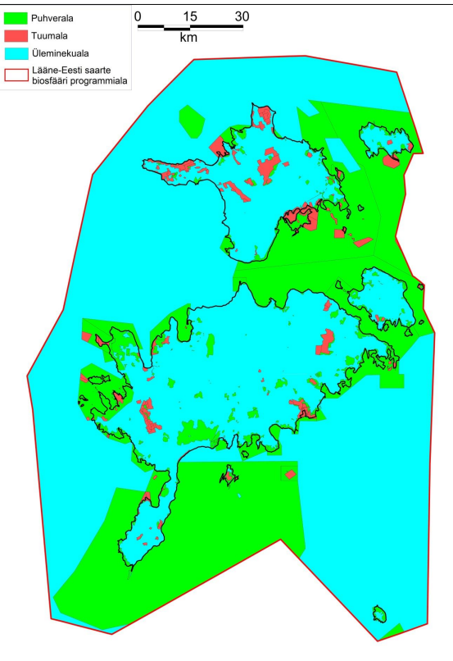
Lääne-Eesti saarte biosfääri programmiala tsoneering
Tuumaladeks on kõige
rangemate looduskaitseliste piirangutega alad – reservaadid ja sihtkaitsevööndid. Tuumalasid on 365,27 km2
Puhveraladeks on kaitsealuste objektide piiranguvööndid, hoiualad ning püsielupaigad.
Puhveralasid on 4 498 km2
Üleminekuala moodustab BPA territoorium ja akvatoorium väljaspool tuum- ja puhveralasid. Üleminekualasid on 10 737,73 km2

Slide 4
Hiidlaste Koostöökogu strateegia 2014+
2013. aastal koostati Keskkonnaameti tellimusel Lääne-Eesti Biosfääri programmiala Säästva arengu strateegia 2014-2020
LEADER Strateegia omakorda sätestas Biosfääriprogrammi kui säästva arengu mootori Hiiumaal ettevõtluse, külaarengu ja valdade projektides.
BPA suunad on edendada rahvusvaheline võrgustikku, teadmussiiret, turundust, keskkonnahoidu, kohalikku toitu, kohalikku ressurssi, energeetikat, kultuuri ja pärandit jm
Uue BPA strateegia koostamisega aastani 2035(?) on KKM alustanud, valmis saab selle aasta jooksul.

Slide 5
Strateegia meetmed ja taotluste hindamine
BPA Lääne-Eesti saarestiku BPA Säästva arengu strateegia lülitati kõigi meetmete projektide hindamiskriteeriumidesse.
LEADER meetmed 1: Ettevõtete areng; 2. Külaarendus; 3. Kohaturundus ja uuenduslik kogukond; 4: Arengukoostöö, 5. LEADER riigisisene ja rahvusvaheline koostöö
Kõiki taotlejaid nõustatakse tegevusgrupi ja BPA spetsialisti poolt
BPA spetsialist lülitati hindamiskomisjoni liikmeks (käesolevaks ajaks on Keskkonnaamet spetsialisti töökoha kaotanud)
Hindamiskomisjoni ülesanne on kaaluda projekti reaalset suhet BPA strateegiasse.

Slide 6
BPA seotud meetmete hindamiskriteeriumid
Projekt toetab Lääne-Eesti saarestiku biosfääri programmiala Säästva arengu strateegia 2014 – 2020.
5 p – taotleja on välja toonud, kuidas ja missuguse strateegia eesmärgi/eesmärkide elluviimisele projekt kaasa aitab
2 p – taotleja ei ole välja toonud eesmärki/eesmärke, kuid taotlus aitab kaasa strateegia eesmärkide saavutamisele
0 p – taotlus ei ole seotud strateegia elluviimisega
Projekti elluviimine väärindab kohalikke ressursse ja oskusi või laiendab nende kasutust (5 p)
Projekt arendab kohaliku toidu pakkumist (2 p)
Projekt kasutab taastuvenergia allikaid ja/või suurendab energiatõhusust (5 p)
Maksimimaalne punktide arv (ettevõtja meetmes) 113

Slide 7
Uue LEADER strateegia koostamine
Uue LEADER strateegia koostamisel arvestame ühisosaga BPA uues arengustrateegias:
ettevõtluse arendamine, eelkõige uute tasuvate töökohtade ja/või innovaatiliste lahenduste kaudu
kohalike kogukondade, elanike ning noorte tulevikuliidrite võimestamine
teenuste kättesaadavuse parandamine, sh läbi kogukonnateenuse arendamise
keskkonna- ja kliimasõbralike (sh bio- ja ringmajandust propageerivate) lahenduste välja töötamine ja rakendamine
maaelu positiivse kuvandi säilitamine ja propageerimine, sh arukate külade edendamine
LEADER strateegia koostamise avaüritus on praegu - Biosfääripäeval 19. aprillil teemal: Päästev ringmajandus

Slide 8
Vaata teostatud projekte https://kogu.hiiumaa.ee/projektid/toetust-saanud-projektid/
Tänan tähelepanu eest.

